Slide 1
BRIDGE
Patrón de diseño estructural

Slide 2
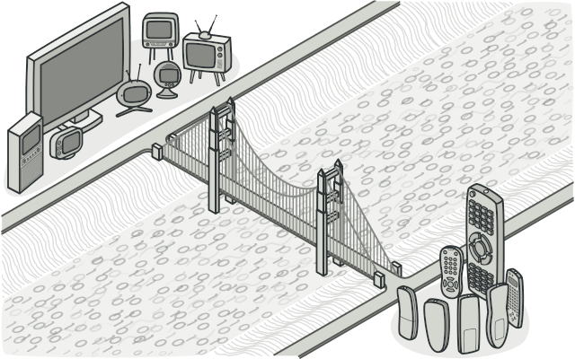
Propósito
El patrón de diseño Bridge (Puente) es un patrón estructural que tiene como objetivo separar la abstracción de su implementación, permitiendo que ambas varíen de manera independiente. Este patrón es útil cuando se necesita evitar una explosión combinatoria de clases derivadas debido a la multiplicación de funcionalidades.

Slide 3
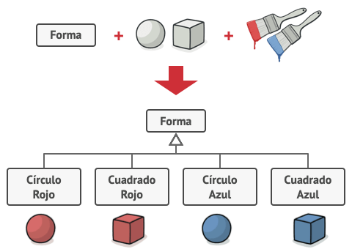
Problema
Digamos que tienes una clase geométrica Forma con un par de subclases: Circulo y Cuadrado, Deseas extender esta jerarquía de clase para que incorpore colores, por lo que planeas crear las subclases de forma Rojo y Azul Sin embargo, como ya tienes dos subclases, tienes que crear cuatro combinaciones de clase, como Circulo Azul y Cuadrado Rojo

Slide 4
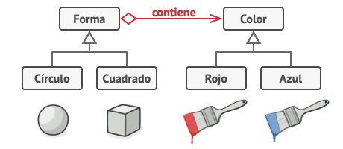
Solución
Con esta solución, podemos extraer el código relacionado con el color y colocarlo dentro de su propia clase, con dos subclases: Rojo y Azul La clase Forma obtiene entonces un campo de referencia que apunta a uno de los objetos de color. Ahora la forma puede delegar cualquier trabajo relacionado con el color al objeto de color vinculado. Esa referencia actuará como un puente entre las clases Forma y color. En adelante, añadir nuevos colores no exigirá cambiar la jerarquia de forma y viceversa.

Slide 5
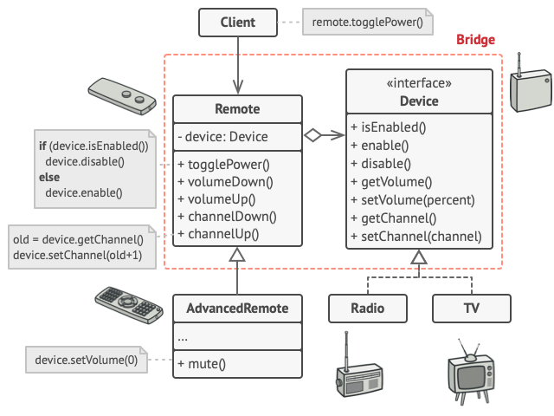
Diagrama de Clases

Slide 6

Beneficios
Separación de Clases: Las abstracciones y sus implementaciones pueden evolucionar de manera independiente.
Flexibilidad: Se puede cambiar la implementación en tiempo de ejecución.
Extensibilidad: Facilita la extensión de clases mediante la creación de nuevas abstracciones o implementaciones sin modificar las existentes.

Slide 7
Desventajas
Complejidad adicional: La implementación del patrón Bridge puede añadir complejidad al sistema al introducir más clases e interfaces. Esto puede dificultar la comprensión y el mantenimiento del código, especialmente para desarrolladores nuevos en el proyecto.
Mayor esfuerzo inicial: Diseñar e implementar el patrón Bridge requiere un esfuerzo adicional en la fase inicial del desarrollo, ya que implica una planificación cuidadosa para separar las abstracciones de sus implementaciones. Esto puede retrasar el inicio de la funcionalidad principal.
Sobrecarga de rendimiento: La delegación de tareas entre objetos de abstracción e implementación puede introducir una leve sobrecarga de rendimiento. Aunque generalmente insignificante, en sistemas con restricciones de rendimiento muy estrictas, esta sobrecarga podría ser un factor a considerar.

Slide 8
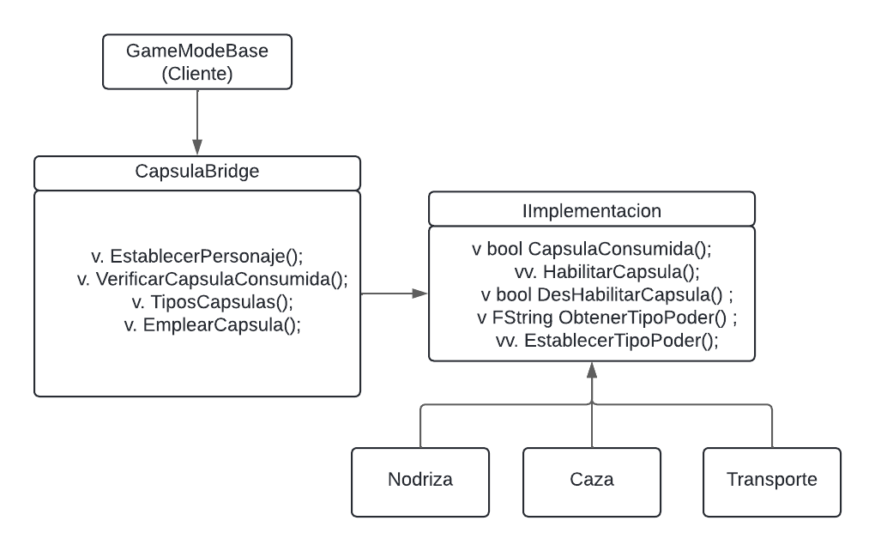
Ejemplo Unreal

